Slide 1
Skisser/bilder brukt i FKB-TraktorvegSti produktspesifikasjon og registreringsinstruks

Slide 2
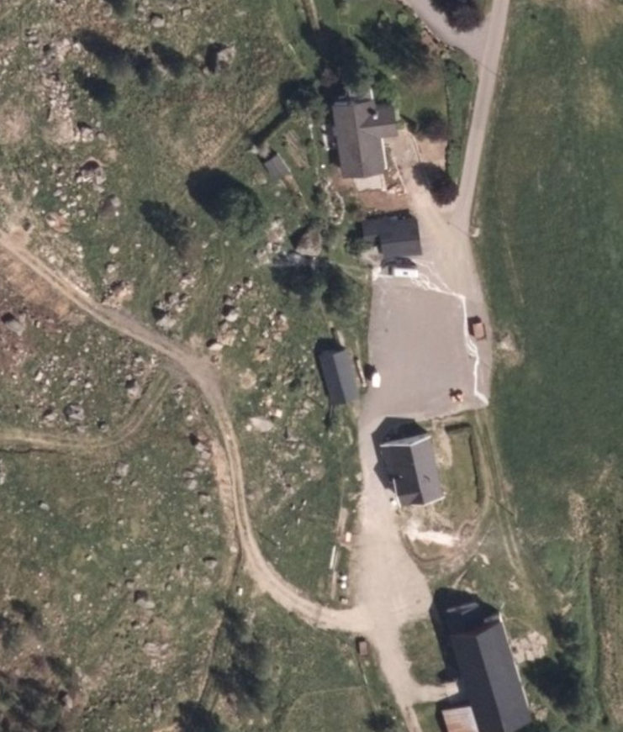
Ny skisse/bilde konnekteringslenke
Vegdekkekant
AnnetVegarealAvgrensning
Typeveg Traktorveg
Typeveg EnkelBilveg
Typeveg Traktorveg
Konnekteringslenke JA

Slide 3
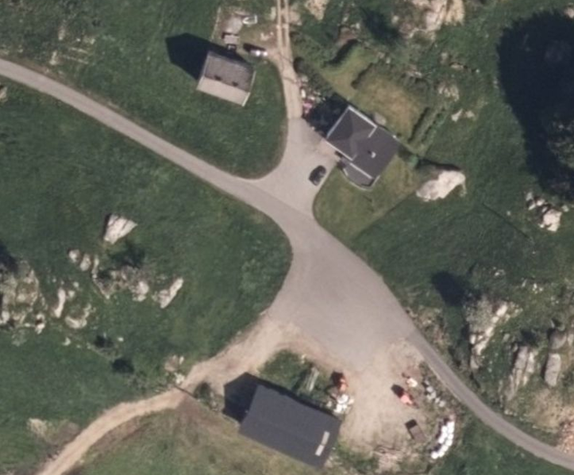
Ny skisse/bilde konnekteringslenke
Vegdekkekant
AnnetVegarealAvgrensning
Typeveg Traktorveg
Typeveg EnkelBilveg
Typeveg Traktorveg
Konnekteringslenke JA

Slide 4
Ny skisse/bilde konnekteringslenke (over hogstfelt)
Skog
Hogstfelt
Skog

Slide 5
Ny skisse/bilde konnekteringslenke (over hogstfelt)
Skog
Hogstfelt
Skog
Typeveg Traktorveg
Sleper over hogstfelt
Typeveg Sti
Hogstfelt
Typeveg Sti
Konnekteringslenke JA

Slide 6
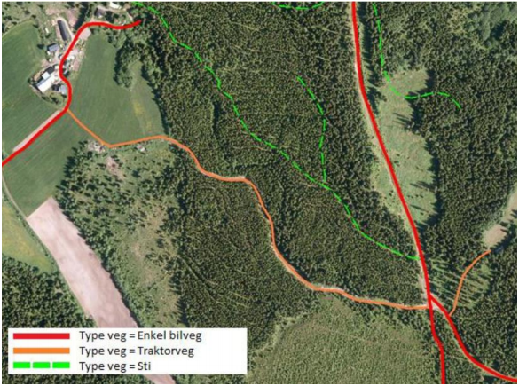
Typeveg (enkel bilveg fra Elveg 2.0, trakorveg og sti)

Slide 7
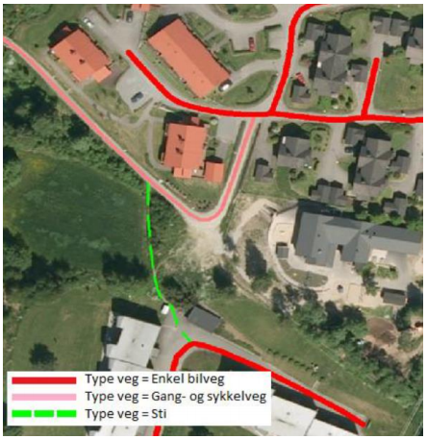

Typeveg (enkel bilveg og gang- og sykkelveg fra Elveg 2.0, sti)

Slide 8
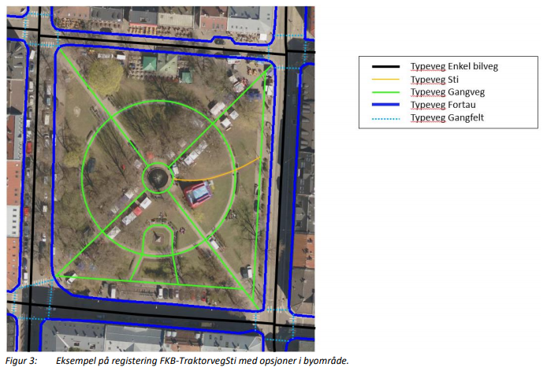
Typeveg (diverse)

Slide 9
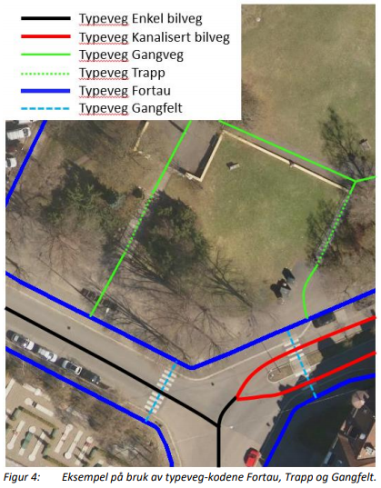
Typeveg (diverse)

Slide 10
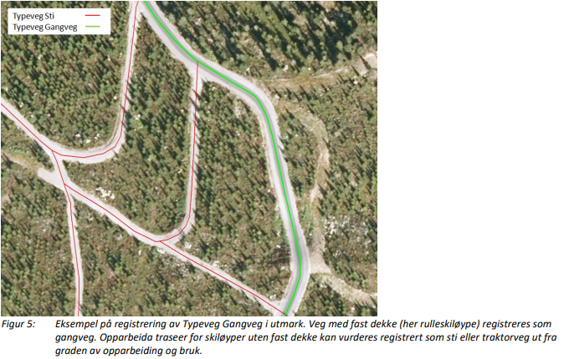
Typeveg (diverse)

Slide 11
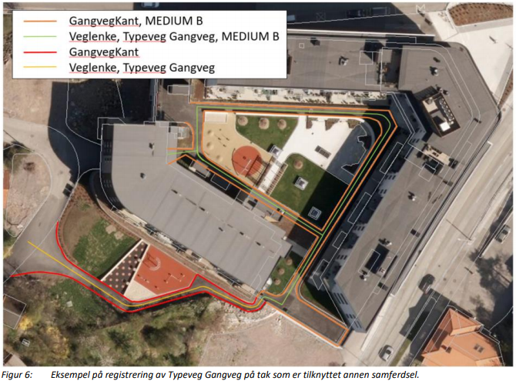
Typeveg (diverse)

Slide 12
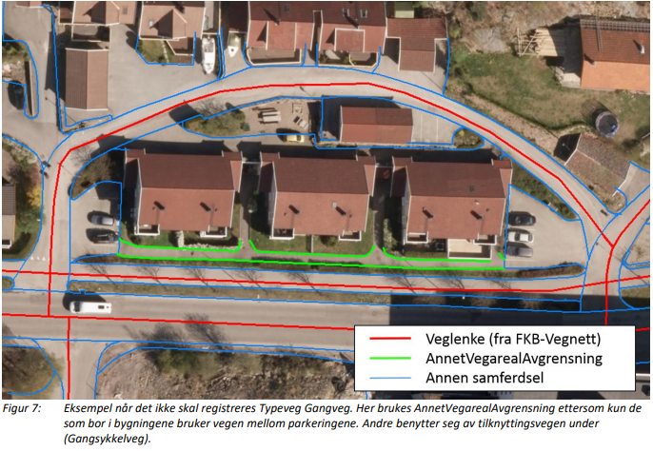
Typeveg (diverse)

Slide 13
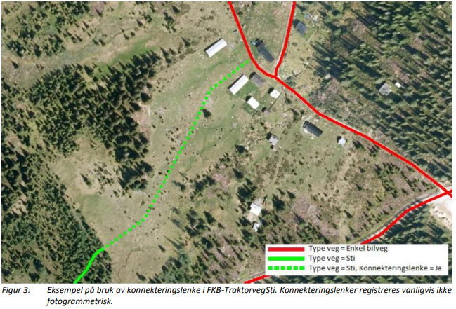
Typeveg (diverse)

Slide 14
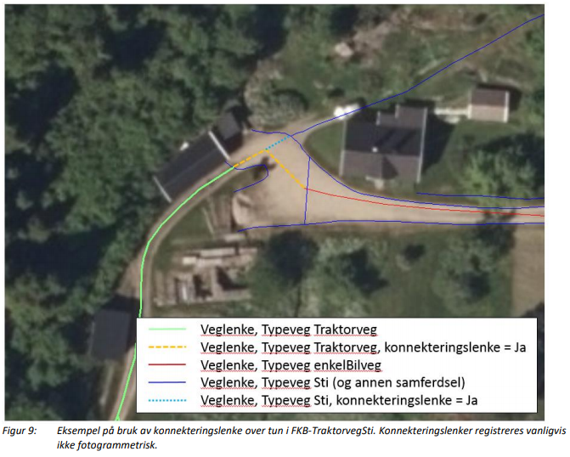
Typeveg (diverse)

Slide 15
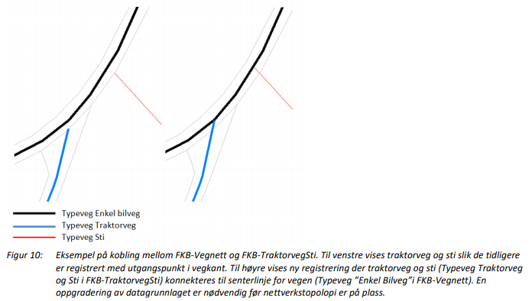
Typeveg (diverse)

Slide 16
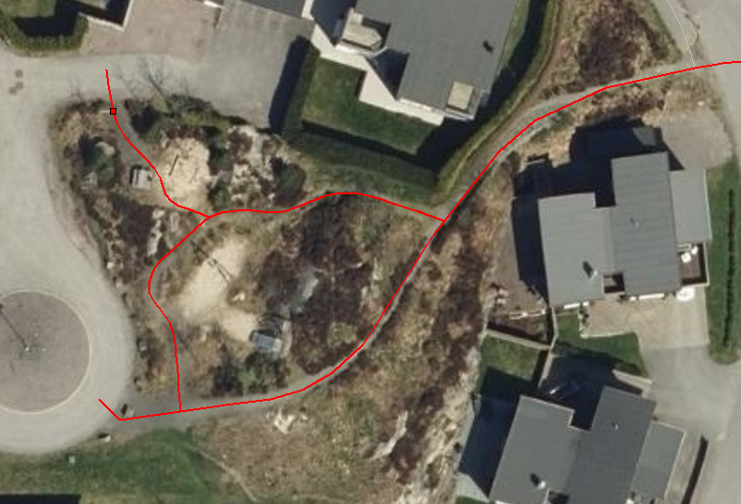
Vegsperring

